Slide 1
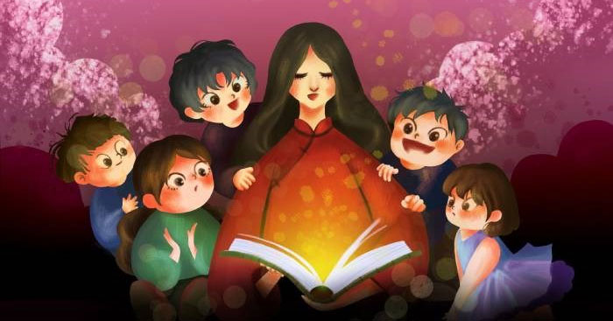
BÀI 4: QUÊ HƯƠNG YÊU DẤU
Văn bản 2:
CHUYỆN CỔ NƯỚC MÌNH
(Lâm Thị Mỹ Dạ)

Slide 2

I. KHỞI ĐỘNG
Phiếu học tập số 1
Em biết những câu chuyện cổ nào của nước ta?
Em thích những nhân vật nào trong các câu chuyện đó? Vì sao?

Slide 3
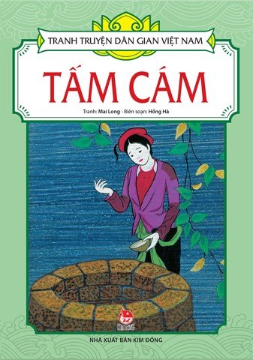

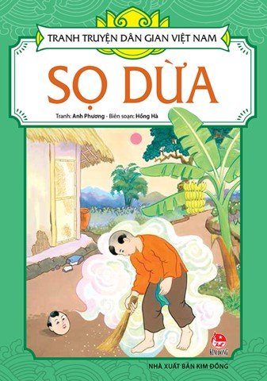
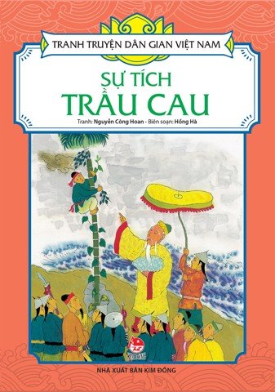
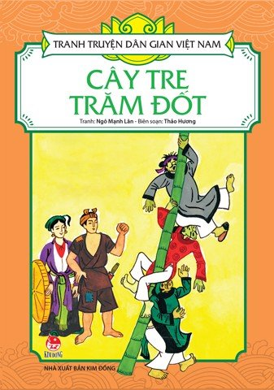
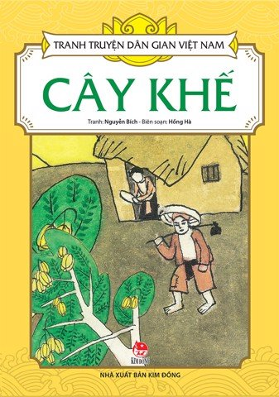

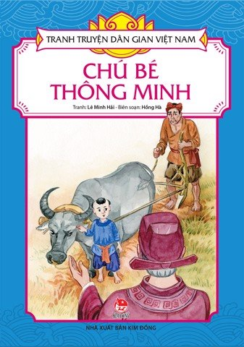

Slide 4
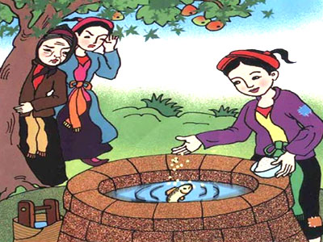
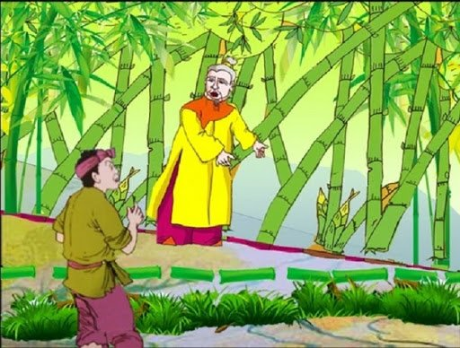
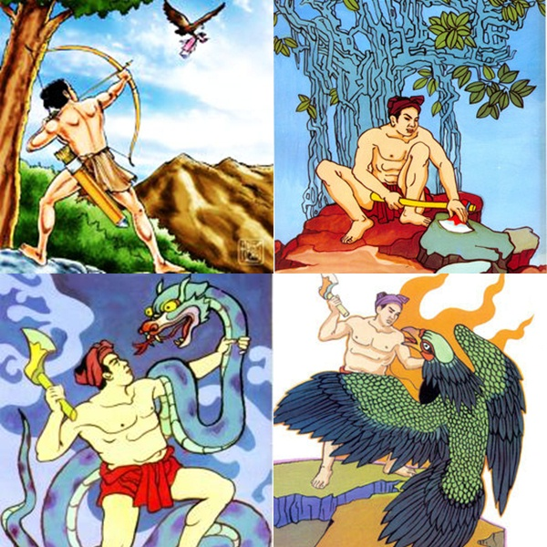
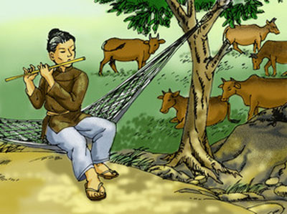

Slide 5

II. ĐỌC VÀ TÌM HIỂU CHUNG
1. Đọc văn bản
Yêu cầu:
Đọc diễn cảm, lưu loát, ngắt nghỉ đúng; phù hợp với âm điệu, vần, nhịp của thơ lục bát.
Giọng đọc tình cảm, thiết tha, trầm lắng.
Sử dụng chiến lược đọc hình dung.

Slide 6
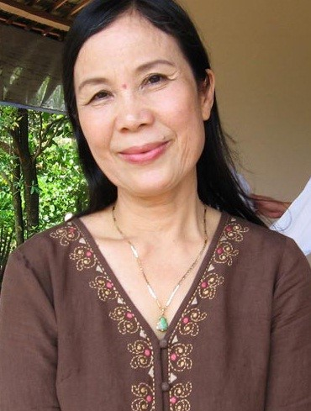
I. ĐỌC VÀ TÌM HIỂU CHUNG
2. Tìm hiểu chung
a. Tác giả
A
Lâm Thị Mỹ Dạ, sinh năm 1949
Quê quán: Quảng Bình, hiện bà đang sống tại Huế
B
Thơ bà nhẹ nhàng, đằm thắm, trong trẻo, thể hiện một tâm hồn tinh tế, giàu yêu thương.
C
Tác phẩm chính: Khoảng trời, hố bom (1972), Trái tim sinh nở (1974), Bài thơ không năm tháng (1983), Hái tuổi em đầy tay (1989), Hồn đầy hoa cúc dại (2007), …
D

Slide 7

II. ĐỌC VÀ TÌM HIỂU CHUNG
2. Tìm hiểu chung
b. Tác phẩm
Thơ lục bát
Thể loại
Xuất xứ
Sáng tác năm 1979
In trong “Lâm Thị Mỹ Dạ tuyển tập” (NXB Hội Nhà văn, Hà Nội, 2011, tr.203)
Phương thức biểu đạt chính
Biểu cảm

Slide 8


II. ĐỌC VÀ TÌM HIỂU CHUNG
2. Tìm hiểu chung
b. Tác phẩm
Phần 1:
Từ đầu đến “đa tình, đa mang”
Tình cảm của tác giả đối với chuyện cổ, ca ngợi tinh thần nhân hậu, ăn ở hiền lành mà chuyện cổ chứa đựng.
Bố cục
Phần 2:
Đoạn
còn lại
Những bài học mà ông cha để lại trong chuyện cổ.

Slide 9
III. KHÁM PHÁ VĂN BẢN
1. Đặc điểm thể loại thơ lục bát
Phiếu học tập số 2
Điền vào bảng sau để xác định đặc điểm thơ lục bát trong bài thơ:
Đặc điểm | Biểu hiện trong bài thơ
Số dòng, số tiếng
Về vần
Về nhịp
Về thanh điệu

Slide 10
III. KHÁM PHÁ VĂN BẢN
1. Đặc điểm thể loại thơ lục bát
+ Gồm nhiều cặp lục bát nối tiếp nhau
Số dòng, số tiếng:
+ Dòng trên 6 tiếng, dòng dưới 8 tiếng
“Ở hiền thì lại gặp hiền
Người ngay thì gặp người tiên độ trì
Mang theo chuyện cổ tôi đi
Nghe trong cuộc sống thầm thì tiếng xưa” …

Slide 11
III. KHÁM PHÁ VĂN BẢN
1. Đặc điểm thể loại thơ lục bát
Tiếng cuối của dòng 6 vần với tiếng thứ 6 của dòng 8; tiếng cuối của dòng 8 lại vần với tiếng cuối của dòng 6 tiếp theo.
Về vần :
“Ở hiền thì lại gặp hiền
Người ngay thì gặp người tiên độ trì
Mang theo chuyện cổ tôi đi
Nghe trong cuộc sống thầm thì tiếng xưa” …
(hiền – tiên , trì – đi – thì)

Slide 12
III. KHÁM PHÁ VĂN BẢN
1. Đặc điểm thể loại thơ lục bát
Về nhịp :
Ngắt theo nhịp chẵn: 2/2/2, 2/4, 4/4
“Ở hiền / thì lại / gặp hiền
Người ngay thì gặp / người tiên độ trì
Mang theo / chuyện cổ / tôi đi
Nghe trong cuộc sống / thầm thì tiếng xưa” …

Slide 13
III. KHÁM PHÁ VĂN BẢN
1. Đặc điểm thể loại thơ lục bát
Trong dòng 6 và dòng 8, tiếng thứ 4 là thanh trắc còn tiếng thứ 6 và 8 là thanh bằng. Riêng dòng 8, mặc dù tiếng thứ 6 và 8 đều là thanh bằng nhưng nếu tiếng thứ 6 là thanh huyền thì tiếng thứ 8 là thanh ngang và ngược lại.
Về thanh điệu :
Ở | hiền | thì | lại | gặp | hiền
T | B | B | T | T | B
Người | ngay | thì | gặp | người | tiên | độ | trì
B | B | B | T | B | B | T | B
Mang | theo | chuyện | cổ | tôi | đi
B | B | T | T | B | B
Nghe | trong | cuộc | sống | thầm | thì | tiếng | xưa
B | B | T | T | B | B | T | B

Slide 14
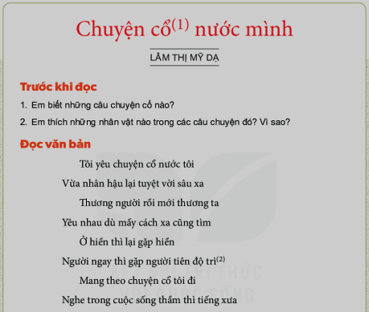
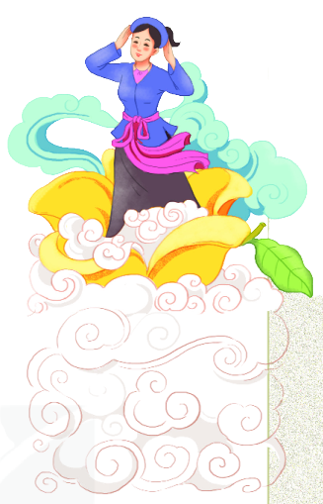

III. KHÁM PHÁ VĂN BẢN
1. Đặc điểm thể loại thơ lục bát
Tuân thủ luật thơ lục bát thông thường.

Slide 15
III. KHÁM PHÁ VĂN BẢN
2. Những câu chuyện cổ được nhắc đến và ý nghĩa
Phiếu học tập số 3
Điền vào bảng sau:
Tên truyện | Dấu hiệu nhận diện | Ý nghĩa, giá trị nhân văn của các chuyện cổ

Slide 16
2. Những câu chuyện cổ được nhắc đến và ý nghĩa
Tên truyện | Dấu hiệu nhận diện | Ý nghĩa, giá trị nhân văn của các chuyện cổ
Thạch Sanh, Cây tre trăm đốt, Cây khế, Sọ Dừa
Ở hiền thì lại gặp hiền / Người ngay thì gặp người tiên độ trì
Phản ánh những nét đẹp tình người như lòng nhân hậu, vị tha, độ lượng, bao dung, đa tình, đa mang, …
Thị thơm thì giấu người thơm / Chăm làm thì được áo cơm cửa nhà
Tấm Cám
Đẽo cày theo ý người ta/ Sẽ thành khúc gỗ chẳng ra việc gì
Đẽo cày
giữa đường
Sự tích trầu cau
Đậm đà cái tích trầu cau / Miếng trầu đỏ thắm nặng sâu tình người

Slide 17
III. KHÁM PHÁ VĂN BẢN
3. Tình cảm của nhà thơ dành cho chuyện cổ
“Đời cha ông với đời tôi
Như con sông với chân trời đã xa
Chỉ còn chuyện cổ thiết tha
Cho tôi nhận mặt ông cha của mình”
Trải qua hàng ngàn năm lịch sử, thế hệ cha ông đã trở thành quá khứ xa xôi
So sánh
Ẩn dụ
Chính những câu chuyện cổ đã giúp người đọc thời nay nhận biết được “gương mặt” của cha ông thời xưa, hiểu được đời sống vật chất và tinh thần, tâm hồn và tính cách, phong tục tập quán và các quan niệm đạo đức, triết lí nhân sinh, … của cha ông.
Tình cảm yêu mến thiết tha, gắn bó sâu nặng, trân trọng, biết ơn những câu chuyện cổ.

Slide 18
III. KHÁM PHÁ VĂN BẢN
4. Những bài học mà ông cha để lại trong chuyện cổ
“Tôi nghe chuyện cổ thầm thì
Lời cha ông dạy cũng vì đời sau”
Những bài học cuộc sống được gợi ra từ những câu chuyện cổ
Ở hiền thì lại gặp hiền
Người ngay thì gặp người tiên độ trì.
Sống phải chân thành, nhân ái
Thị thơm thì giấu người thơm
Chăm làm thì được áo cơm cửa nhà.
Phải cần cù, siêng năng
Phải có trí tuệ, có chính kiến riêng của bản thân, không nghe theo lời người khác một cách thụ động, ...
Đẽo cày theo ý người ta
Sẽ thành khúc gỗ chẳng ra việc gì.
Bài học về đạo lí làm người

Slide 19
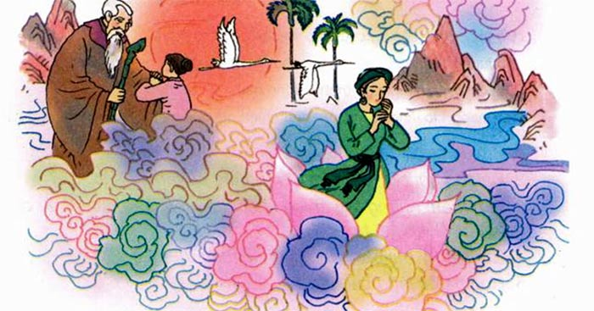
III. KHÁM PHÁ VĂN BẢN
5. Giá trị của những câu chuyện cổ trong hiện tại
“Vẫn luôn mới mẻ rạng ngời lương tâm”
Những câu chuyện cổ đã trở thành hành trang tinh thần quý giá, giúp nhà thơ cũng như thế hệ con cháu hôm nay vượt qua những khó khăn thử thách của cuộc đời để tiến xa hơn.

Slide 20



IV. TỔNG KẾT
1. Nội dung
2. Nghệ thuật
Bài thơ đã thể hiện được tình yêu quê hương đất nước, niềm tự hào của nhà thơ về những giá trị văn hóa tinh thần của dân tộc được thể hiện qua tình yêu đối với những câu chuyện cổ.
Thể thơ lục bát nhẹ nhàng, đằm thắm, trong trẻo .
Hình ảnh thơ độc đáo, sáng tạo kết hợp với việc sử dụng từ láy, biện pháp tu từ so sánh, ẩn dụ, điệp từ, điệp cấu trúc...

Slide 21
V. VIẾT KẾT NỐI VỚI ĐỌC
Viết đoạn văn (khoảng 5 - 7 câu) nêu cảm nhận của em về đoạn thơ sau:
“Đời cha ông với đời tôi
Như con sông với chân trời đã xa
Chỉ còn chuyện cổ thiết tha
Cho tôi nhận mặt ông cha của mình.”

Slide 22
V. VIẾT KẾT NỐI VỚI ĐỌC
Gợi ý:
Yêu cầu:
- Hình thức: viết đoạn văn dung lượng khoảng 5 – 7 câu.
- Nội dung: cảm nhận của bản thân về 4 dòng thơ trong bài “Chuyện cổ nước mình” (Lâm Thị Mỹ Dạ)
Đoạn thơ đã khơi gợi trong em những tình cảm gì đối với những câu chuyện cổ?
Trong 2 dòng thơ đầu, tác giả sử dụng biện pháp tu từ gì? Tác dụng?
Vì sao tác giả lại khẳng định những câu chuyện cổ giúp ta gặp lại ông cha, thấy được diện mạo tinh thần của những thế hệ đi trước?
Em có cảm nhận gì về giọng điệu của đoạn thơ?

Slide 23
Văn bản 2:
CHUYỆN CỔ NƯỚC MÌNH
(Lâm Thị Mỹ Dạ)
I. KHỞI ĐỘNG
II. ĐỌC VÀ TÌM HIỂU CHUNG
III. KHÁM PHÁ VĂN BẢN
IV. TỔNG KẾT
V. VIẾT KẾT NỐI VỚI ĐỌC

